Slide 1
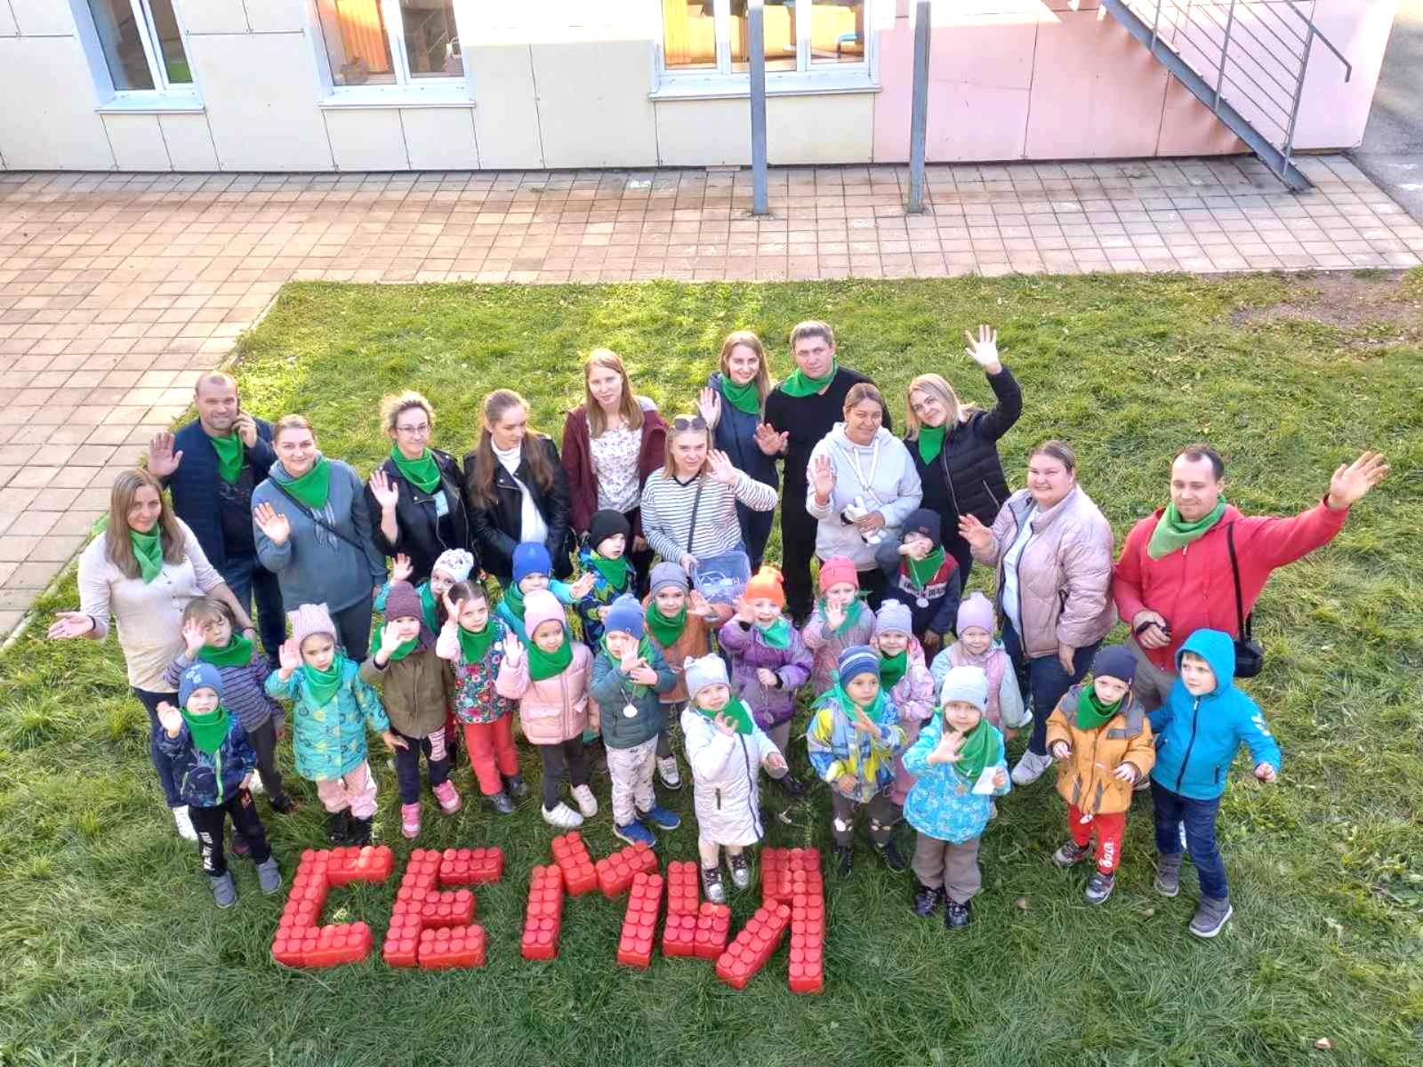
ВСЕРОССИЙСКАЯ АКЦИЯ
«КРЕПКАСЕМЬЯ— СИЛЬНА РОССИЯ»
МБДОУ г. Иркутска
детский сад №124
Цыкалова Елена Александровна, заместитель заведующего по УВР
Борисенко Яна Евгеньевна, воспитатель
Стольникова Елена Сергеевна, воспитатель
Безносова Анна Владимировна, учитель-логопед
Дунаева Екатерина Сергеевна, воспитатель
Давыдова Ирина Валерьевна, педагог-психолог
Батурина Виктория Викторовна, воспитатель
Самсонова Татьяна Николаевна, воспитатель
Вавилова Ирина Владимировна, воспитатель
Степанова Маргарита Михайловна, воспитатель
Просикова Оксана Михайловна, воспитатель

Slide 2
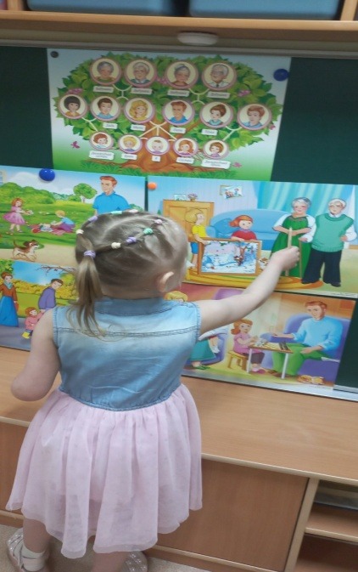
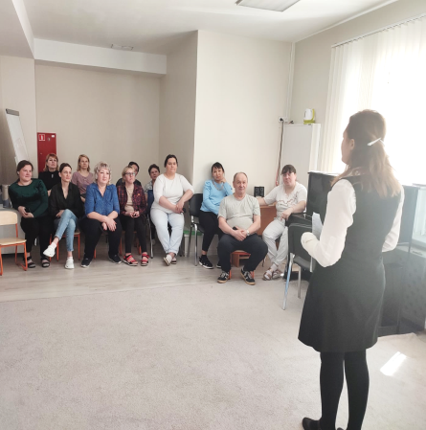
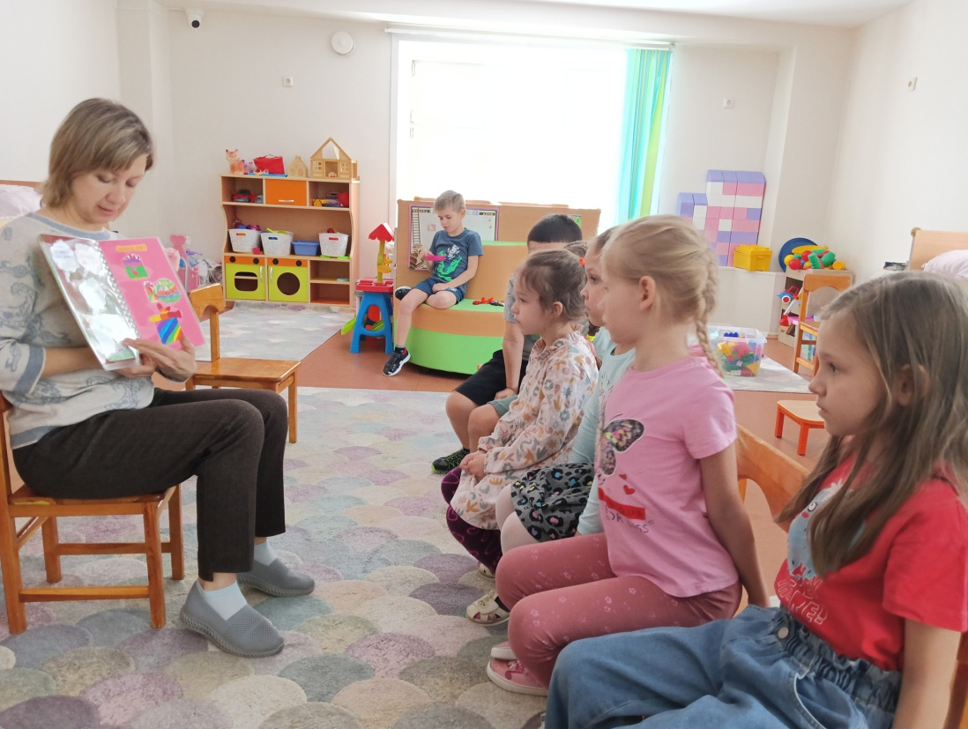
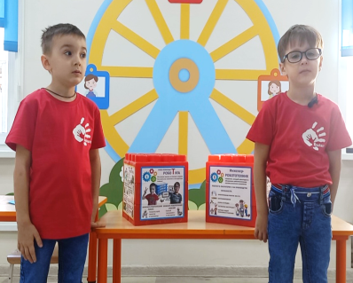
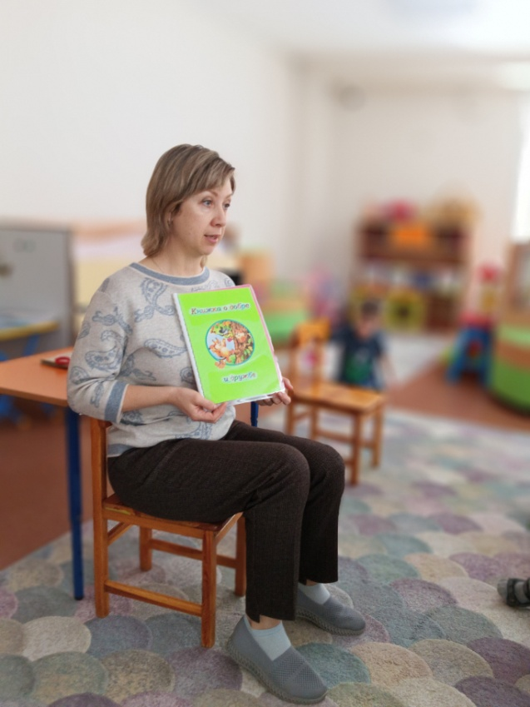
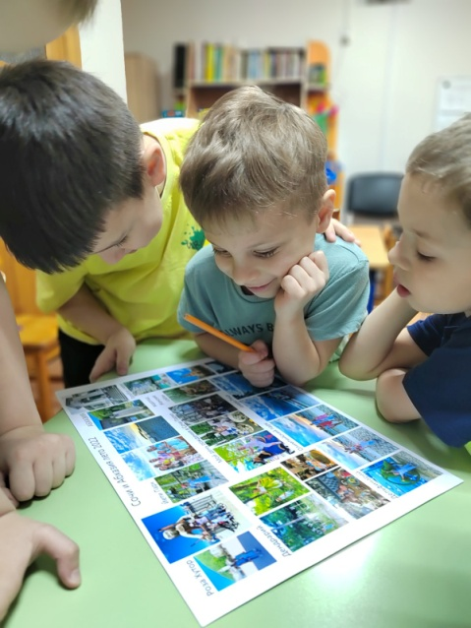
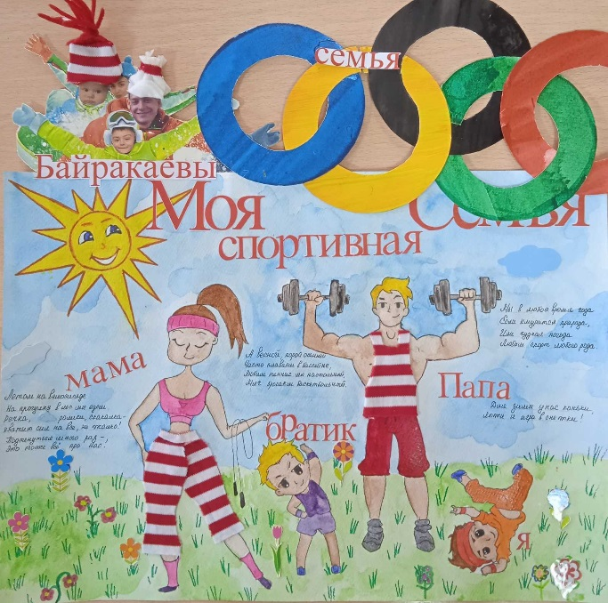
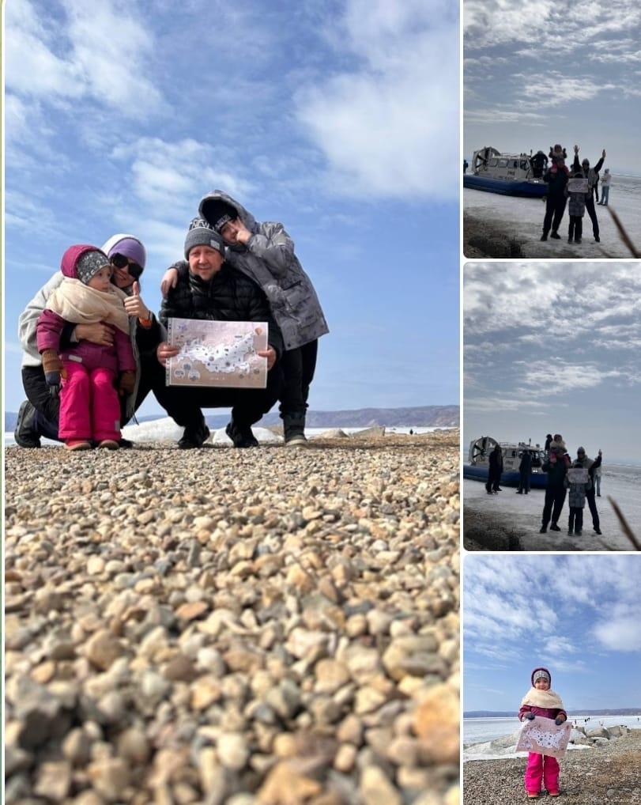
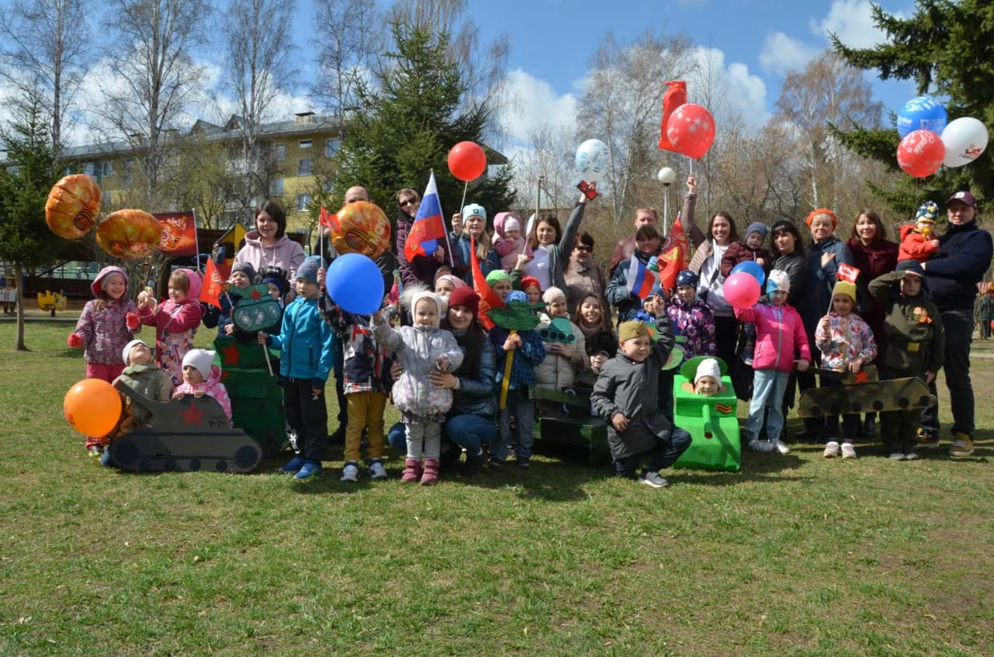
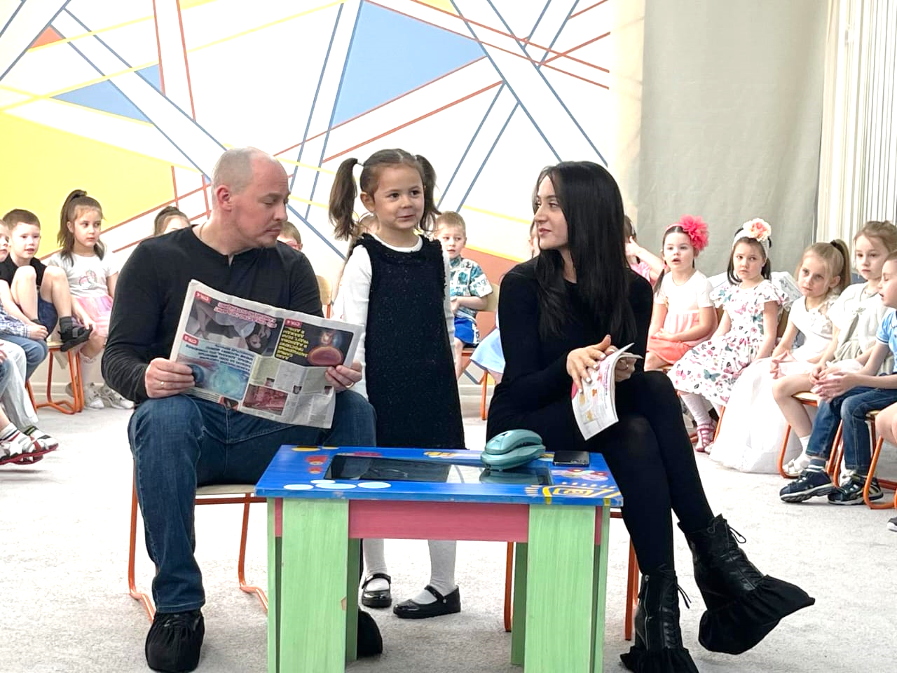
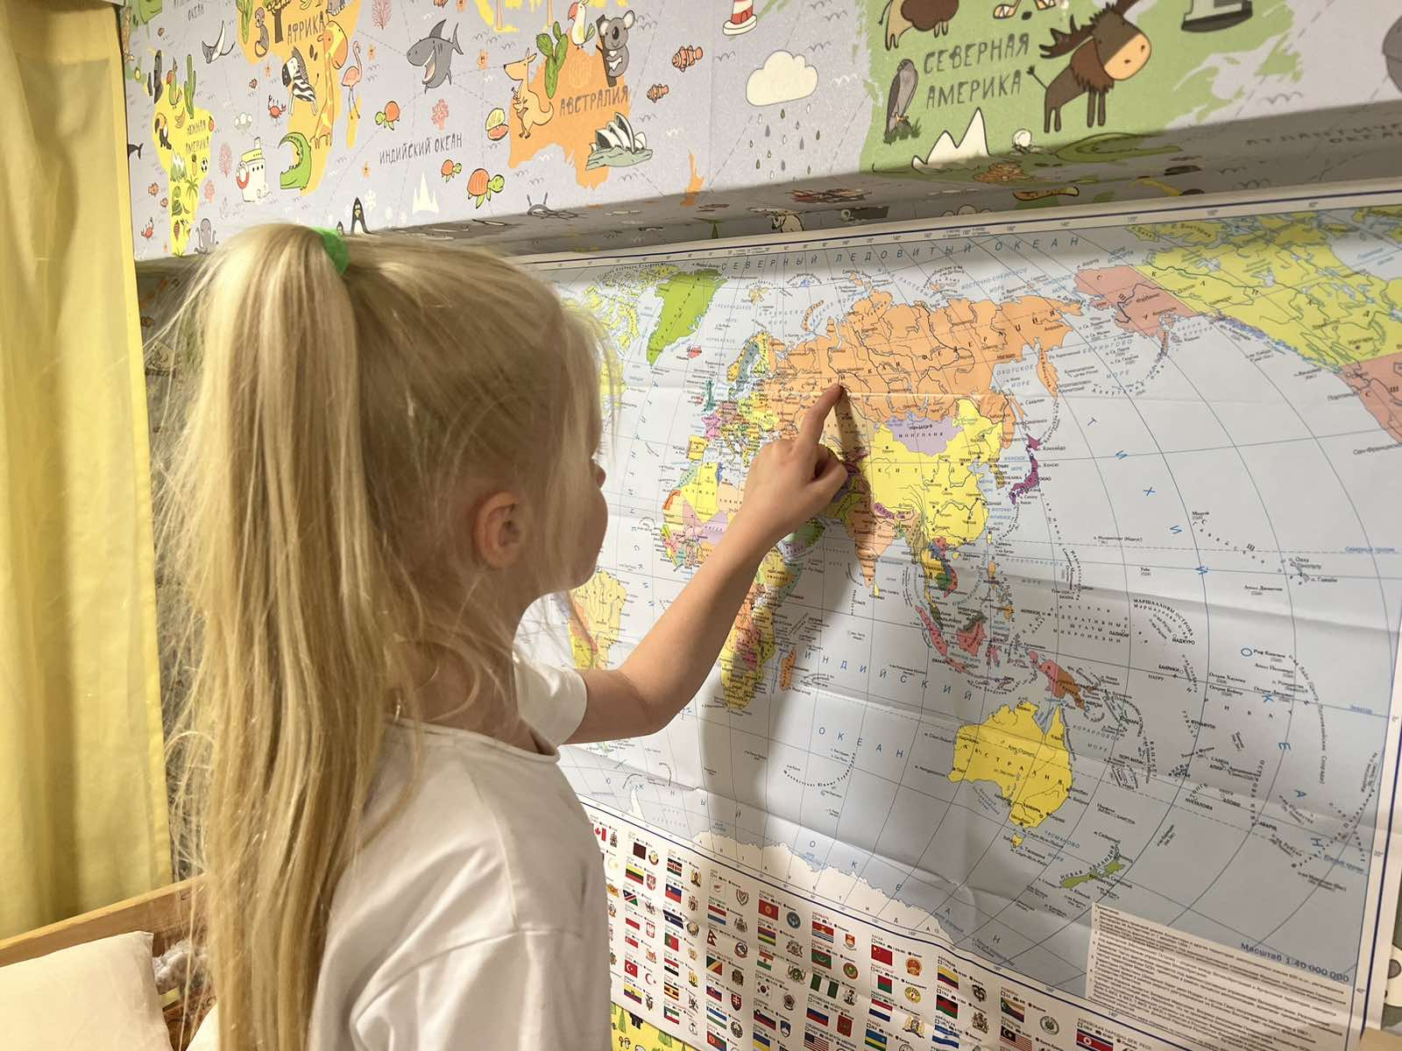
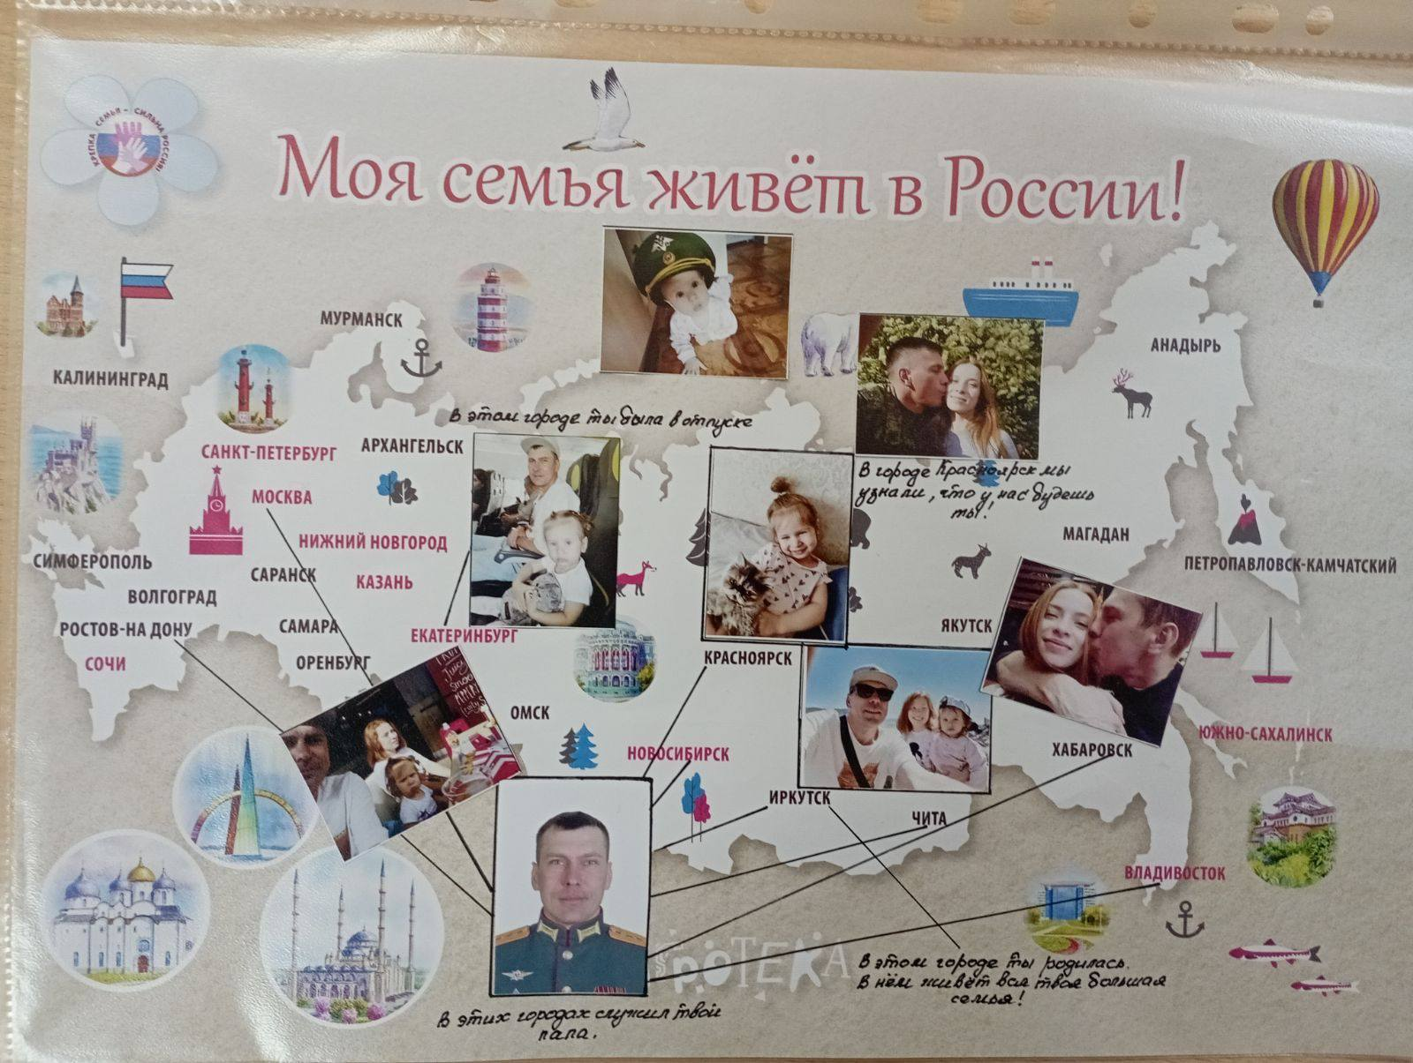
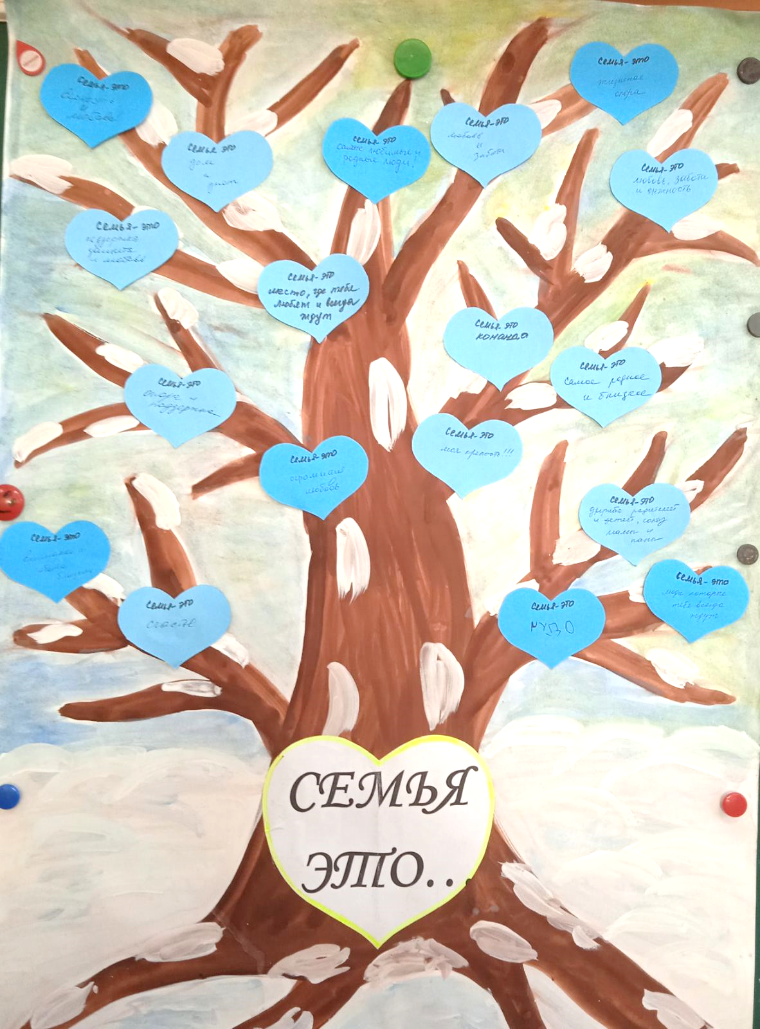
ФОТОХРОНИКА
РЕАЛИЗАЦИИ ПРОЕКТА
МБДОУ г. Иркутска
детский сад №124
Беседы
и д/игры
Проведение образовательного модуля «Крепка семья-сильна Россия» по направлению Семейные ценности, популяризация семейных ценностей и сохранение культурного кода, обычаев и традиций
Родительский университет
Чтение художественной литературы
Спортивные игры и развлечения
Участие в конкурсах
Экскурсии и путешествия
Вовлечение семьи в систему нравственно-патриотического воспитания с целью создания условий для эффективного взаимодействия детского сада и семьи работам.
Проведение образовательного модуля «Крепка семья-сильна Россия» по направлению Духовно-нравственные ценности российского народа: милосердие и справедливость, взаимопомощь и взаимоуважение, семья и Родина, дружба и сотрудничество
Совместные проекты
Театральные постановки
Изучение рода
семьи
Формирование патриотического самосознания и чувства единения семьи и Родины
Образовательные и развлекательные квесты
Проведение творческого модуля «Сила моей семьи»

Slide 3
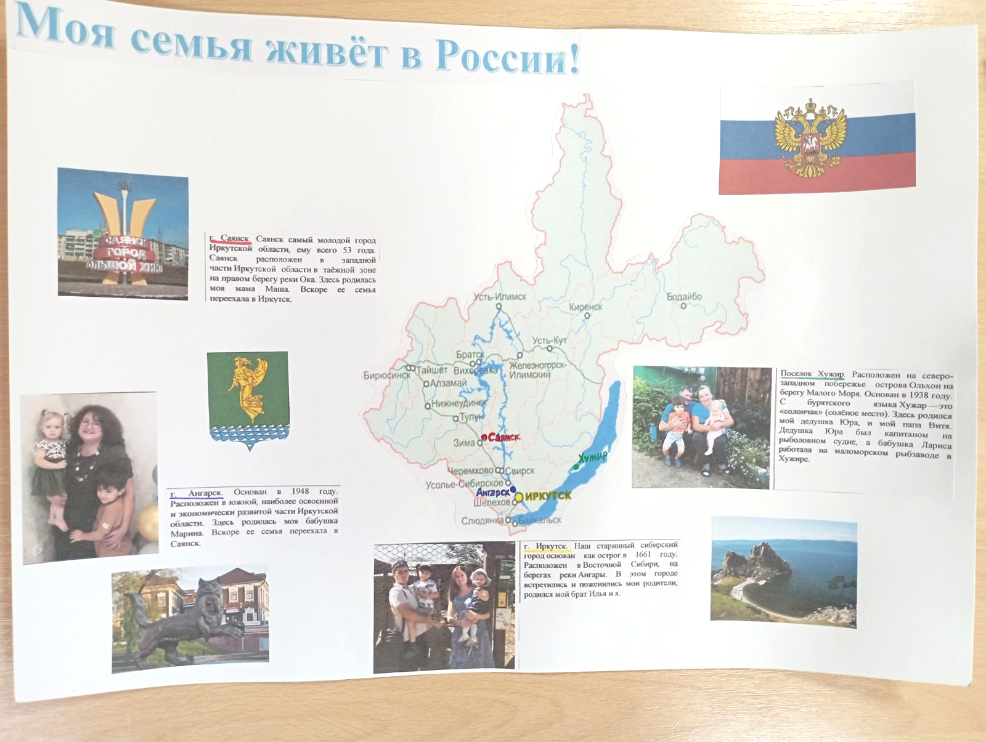
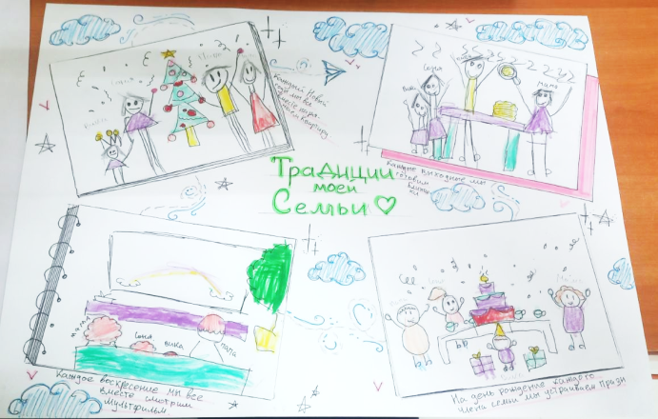
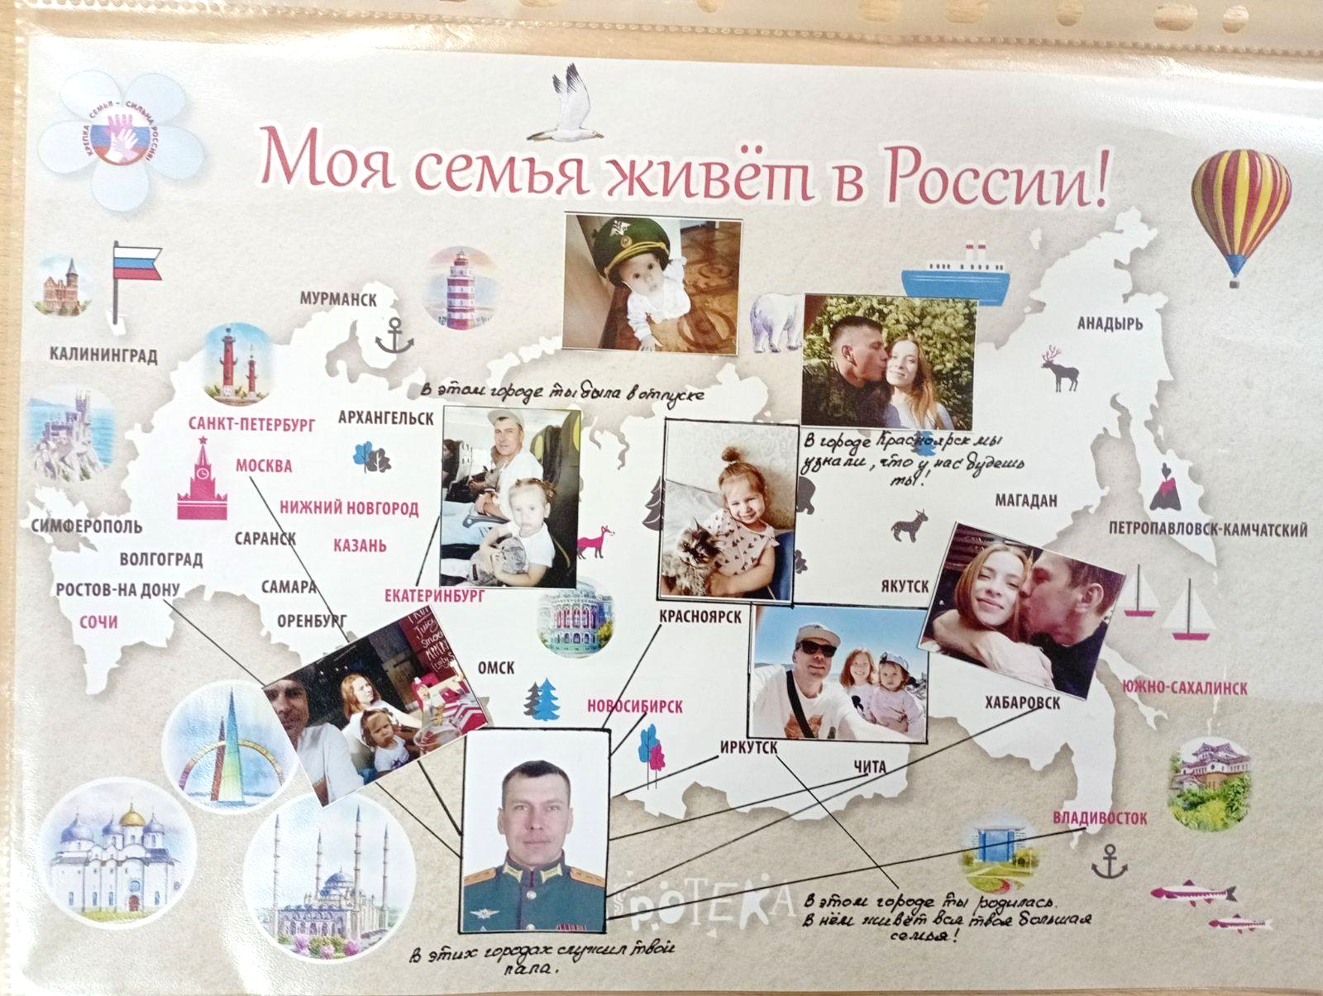
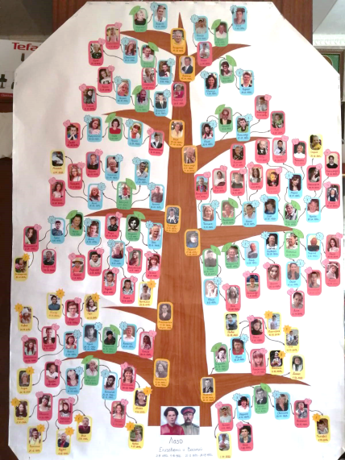
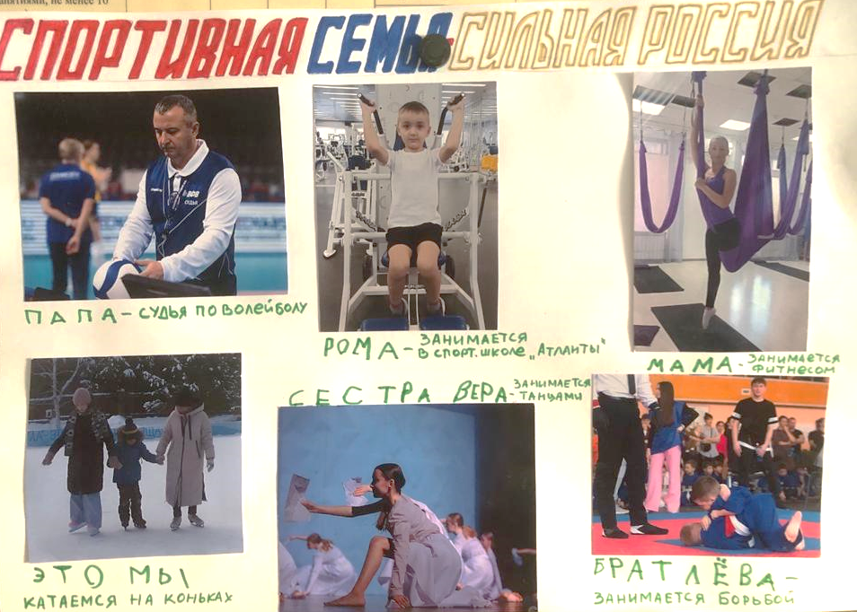
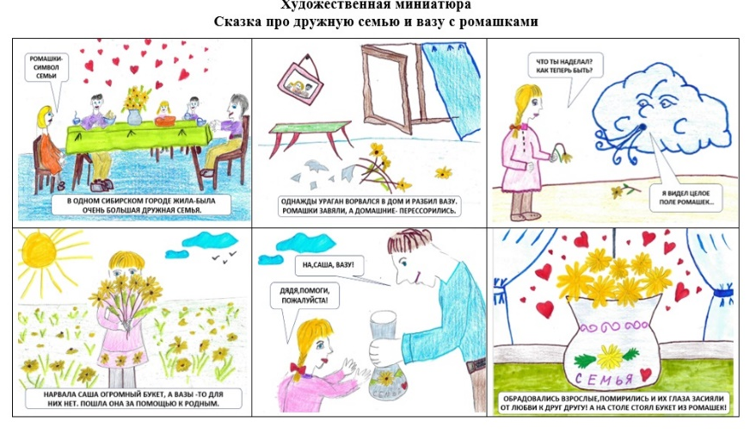
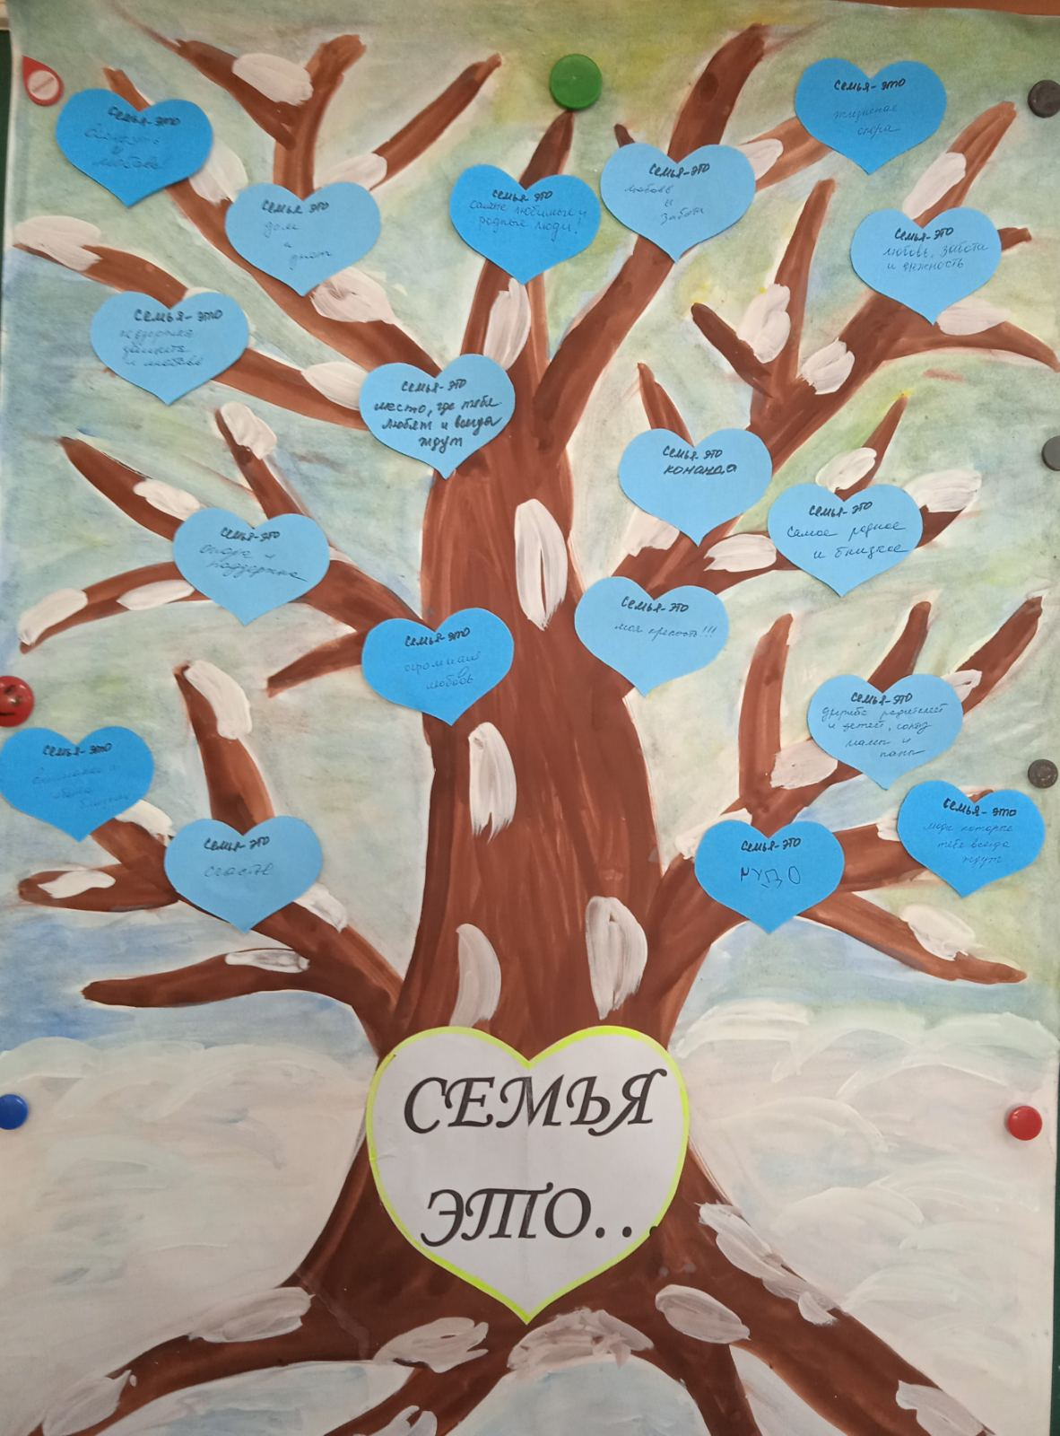
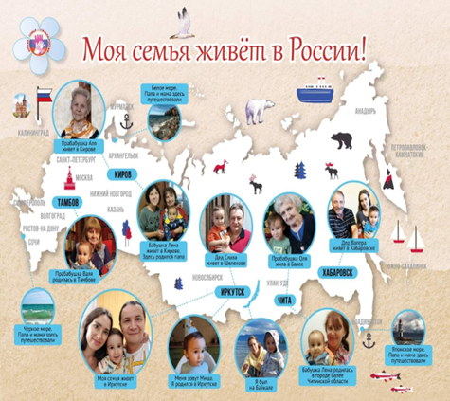
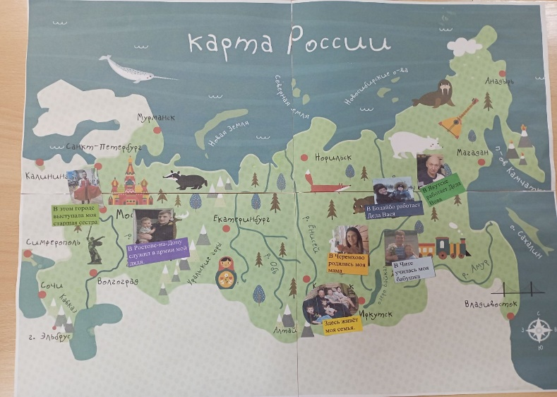
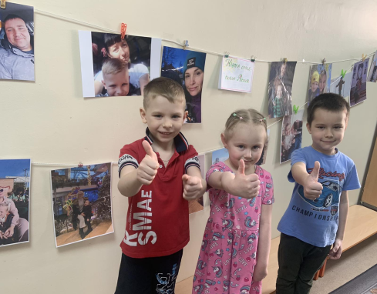
ФОТО
ЛУЧШИХ РАБОТ ЛИДЕРОВ
МБДОУ г. Иркутска
детский сад №124
Семейные традиции семьи Гладышевой Вики
Семья Антипина Дамира
на карте России
Спортивная семья-сильная Россия (лидер Кривенков)
Генеалогическое древо семьи Школьникова
Города семьи Иванны
Коллаж семьи Жука
Сказка Воронина Савелия
Коллаж семьи Миши и Вики
Дерево «Семья – это…»
( Лидер Волкова)
Сборник игр народов России (лидер Стольникова)
Фотовыставка сила моей семьи (лидер Степанова)

Slide 4
РЕЗУЛЬТАТЫ
РЕАЛИЗАЦИИ ПРОЕКТА
МБДОУ г. Иркутска
детский сад №124
Положительные эффекты для создания условий партнёрства детского сада и семьи с целью защиты и укрепления семейных ценностей как основы воспитания гражданственности и патриотических чувств всех участников акции
Диаграмма эффективности реализации проекта
Диалог с семьей становится понятным, проходит просвещение родителей (законных представителей), их консультирование по вопросам выбора оптимального образовательного маршрута для конкретного ребенка, а также согласование совместных действий, которые могут быть предприняты со стороны ДОО и семьи для разрешения возможных проблем и трудностей ребенка
250 участников
Воспитанники и специалисты ДОО, члены семьи воспитанников ДОО (родители, старшие дети, бабушки и дедушки)
>100 мероприятий
Образовательные и спортивные мероприятия, творческие работы и выставки, театральные постановки и миниатюры, мероприятия патриотического направления
При единстве взглядов в воспитании ребенка детского сада и семьи, обеспечиваются комфортная и доверительная психолого-педагогическая поддержка семьи
100%
50 публикаций
Обеспечивается возможность развития ответственного и осознанного родительства как базовой основы благополучия семьи и приоритета семьи в вопросах воспитания
Опубликованы отчеты по проведенным мероприятиям в сети интернет и мессенджерах
Взаимное доверие, уважение и доброжелательность во взаимоотношениях педагогов и родителей
Перспективы развития
Индивидуально-дифференцированный подход к каждой семье: при взаимодействии учитывались особенности семейного воспитания, потребности членов семьи в отношении образования ребенка, отношение к педагогу и ДОО, проводимым мероприятиям; возможности включения их в совместное решение образовательных задач

Slide 5
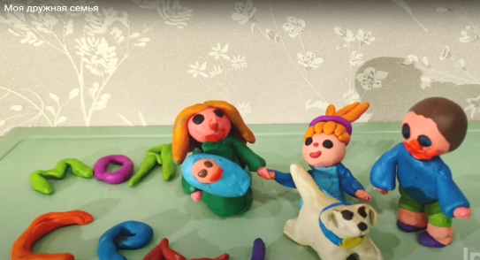
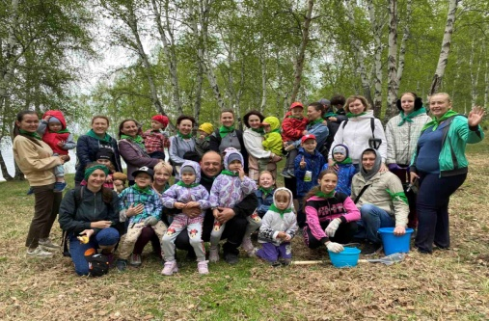
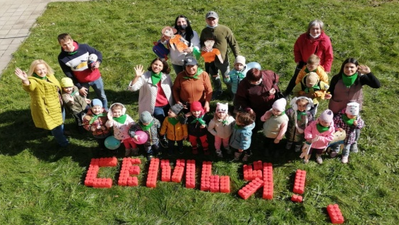
ССЫЛКИ
НА КРЕАТИВНЫЕ МАТЕРИАЛЫ
МБДОУ г. Иркутска
детский сад №124
ССЫЛКА НА ИТОГОВЫЙ ОТЧЕТ
Художественные и театральные миниатюры «Моя семья»
Спортивные мероприятия
и подвижные игры
Мультфильм «Моя дружная семья»
https://youtu.be/XTHQaSpc0h4?si=5PDQxhdefkgxTtV6
https://1drv.ms/w/c/0dca1e128b585d96/EX1-4elHC_xHsPLuSTt418oBvzUfsg83hKYXlql0qoNaOQ
https://1drv.ms/w/c/0dca1e128b585d96/EfDpQDM1bDhKtHe-Ioym-T4BcVPTXqbvW8oR4khrMuKwNQ
Проект «Эко Семья»
Путешествие по карте России
Квест «Вместе всей семьей»
https://1drv.ms/p/c/0dca1e128b585d96/EcvGJw3hsvlJpACsaB6zycABn-K1O5InN9JAg2PkKfsWQw
https://1drv.ms/w/c/0dca1e128b585d96/EXwEpRvP11FHmyvaS3gIP4EBu5ldZftwJ4bIIfRtXrBlhw
https://1drv.ms/w/c/0dca1e128b585d96/EaOhlVjJretLguCBJPKRAFoBOeWzoy57V4UBP73knFEN2w

